Slide 1


SÜRDÜRÜLEBİLİRLİK RAPORU
01.01.2025- 31.06.2025

Slide 2


SÜRDÜRÜLEBİLİRLİK RAPORU
RAMADA bY Wyndham Alibeyköy olarak yayınladığımız sürdürülebilirlik raporunda çevresel ve sosyal alanda yaptığımız çalışmaları ve geleceğe yönelik hedeflerimizi paylaşmak istiyoruz.
Sürdürülebilir Turizm odaklı gelişme ve büyüme hedeflerine gönülden bağlıyız. Yasal uyumun bir adım önüne geçerek yaptığımız işlerde kalite,çevre,gıda güvenliği,enerji,iş ve işçi sağlığı güvenliği konularında uluslararası standartlara erişmek için gayret içerisindeyiz.
Tüm paydaşlarımızla kalıcı ve samimi lişkiler kurmaya özen göstererek toplumsal duyarlılığı göz önünde bulunduruyoruz. Sürdürülebilirlik risklerinin etkin biçimde yönetilmesi ve sürdürülebilir büyümenin uzun vadeli stratejilerle sağlanmasına odaklanıyoruz.
Sürdürülebilirlik Raporumuz 2025 dönemi ilk yarı verilerini içermektedir.

Slide 3
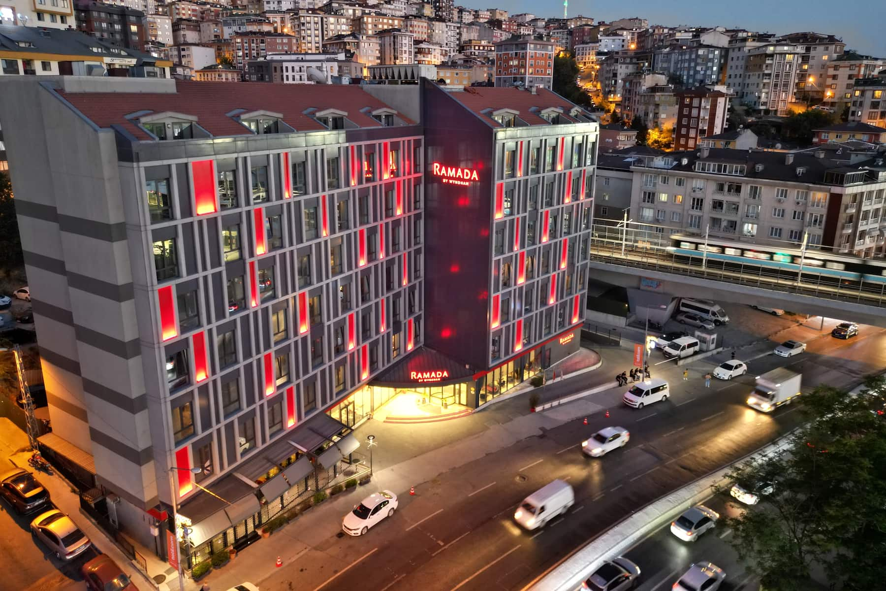
HAKKIMIZDA
RAMADA BY WYNDHAM ALİBEYKÖY , İstanbul ili , Eyüpsultan ilçesinde 150 oda/ 300 yatak kapasitesiyle hizmet vermektedir.
İstanbul Havalimanı'ndan (IST) arabayla kısa sürede ulaşılabilen Ramada by Wyndham İstanbul Alibeyköy otel; restoranlara, mağazalara ve Şehrin Tarihi Bölgesindeki önemli yerlere yakın bir konumdadır.
Metroya yakınlık sayesinde şehirde kolaylıkla gezebilir, Miniatürk'ten fotoğraf paylaşabilir, Vialand'de eğlenceli saatler geçirebilir veya Galata Kulesi manzarasının keyfini çıkarabilirsiniz. Maslak Plazalar Bölgesine yakın konumdaki otelimiz, iş amaçlı seyahat eden konuklar için de idealdir.

Slide 4
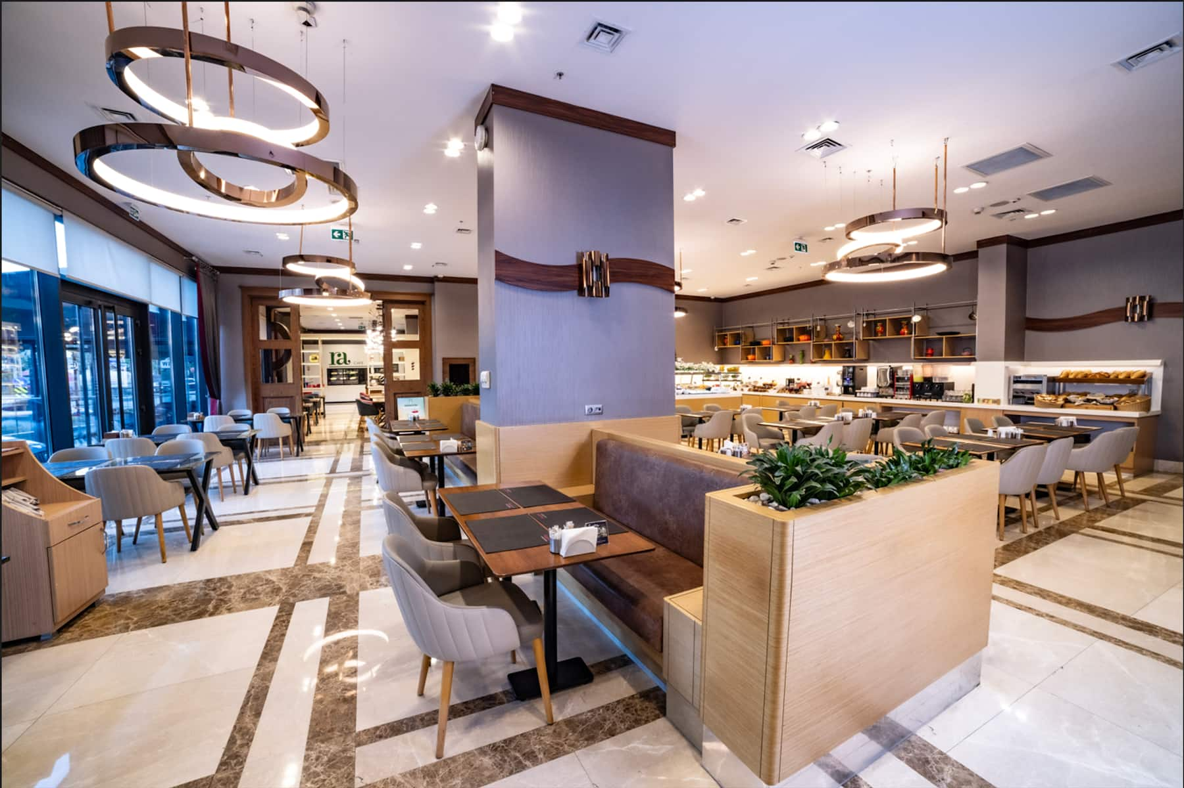

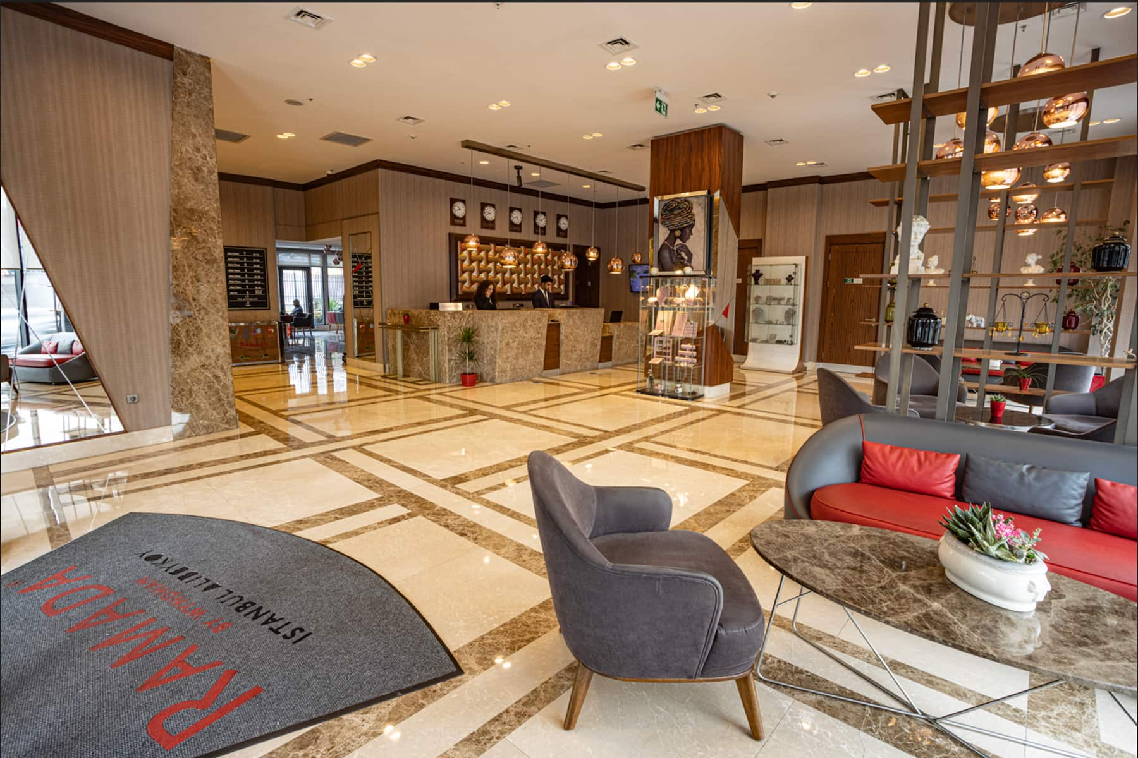
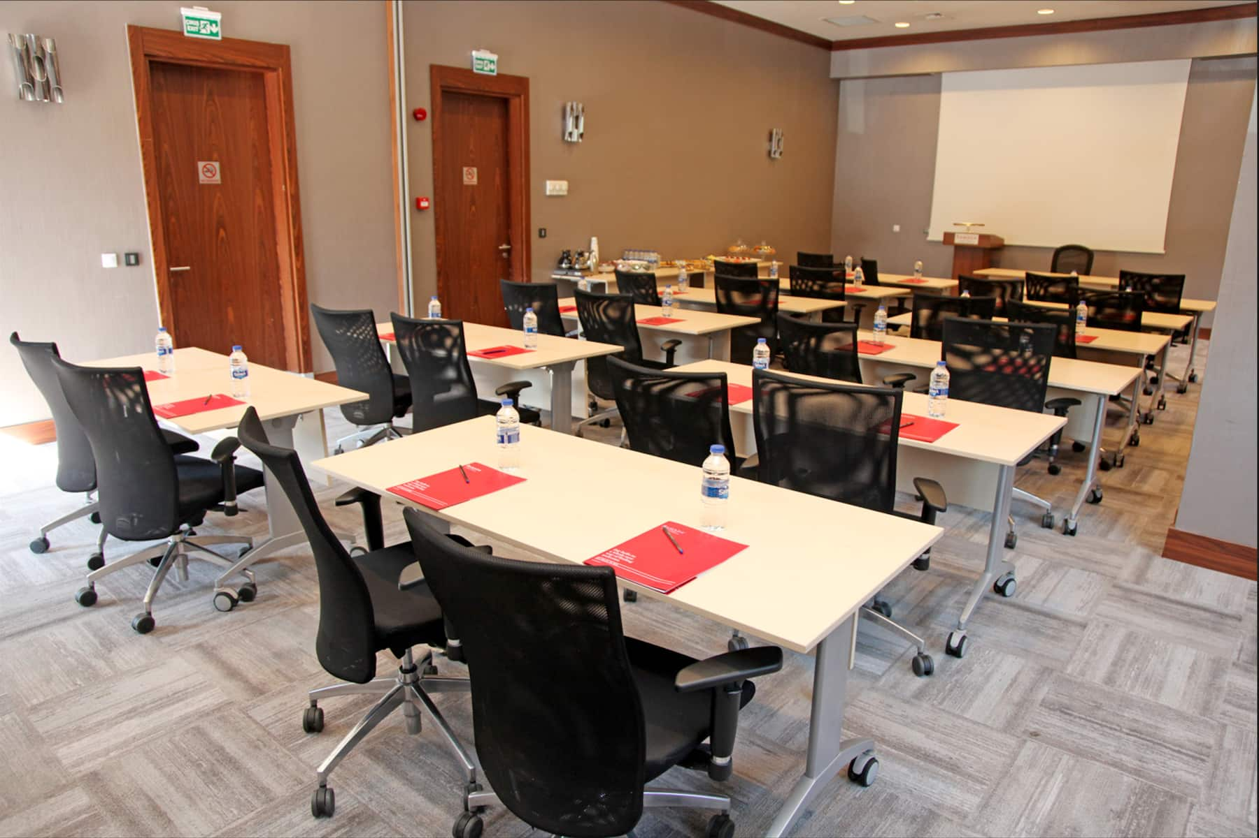
HİZMETLERİMİZ
7/24 Resepsiyon
Concierge
Emanet Dolabı
Restaurant
Cafe
Oda Servisi
Kahvaltı
Toplantı Salonu
Etkinlik ve Organizasyon
SPA
Çalışma Alanı
Çamaşırhane
Ütü
Transfer
Otopark
Vale
Kablosuz İnternet Bağlantısı

Slide 5
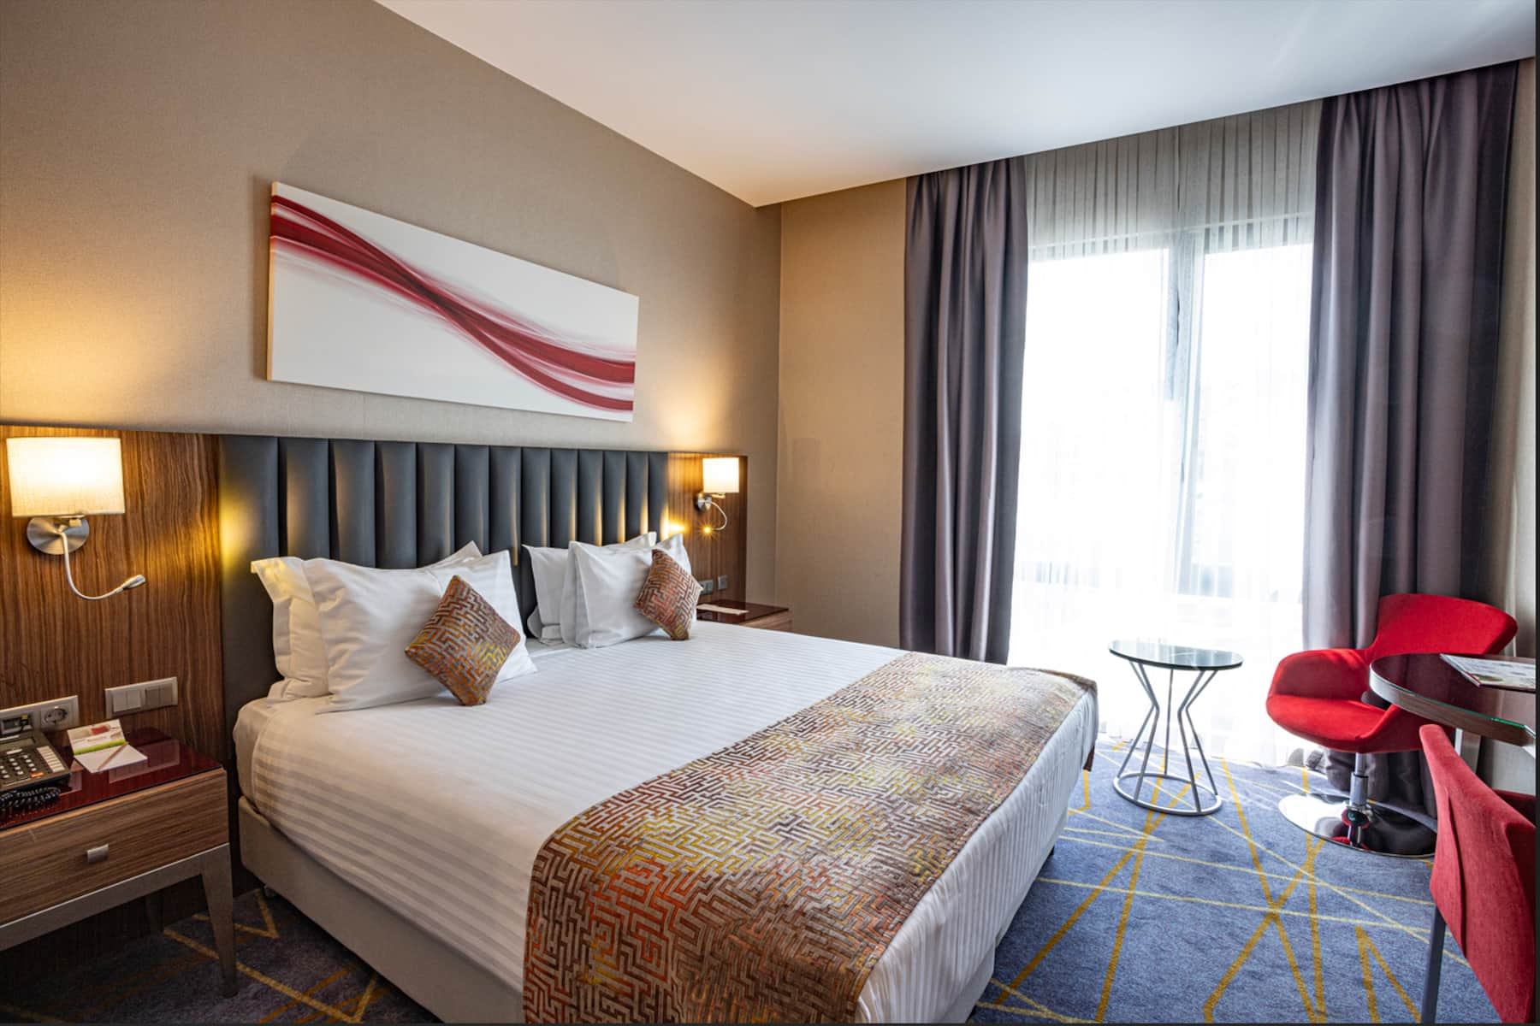
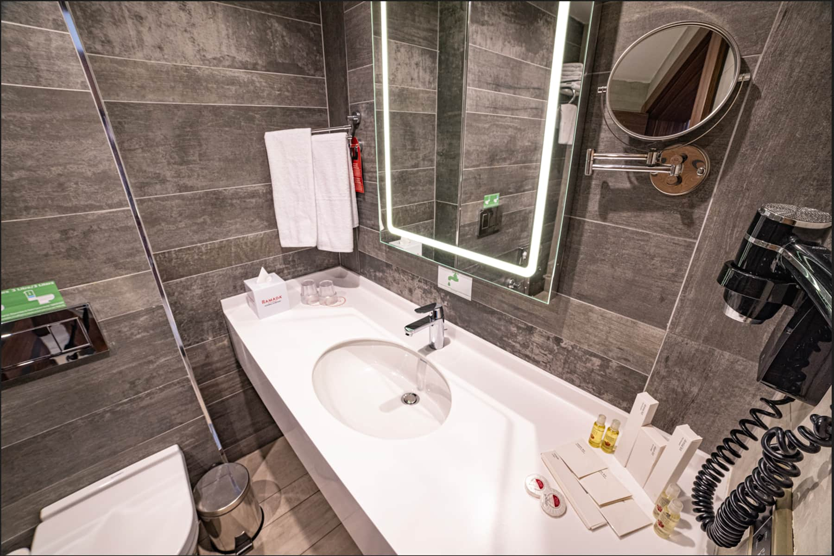
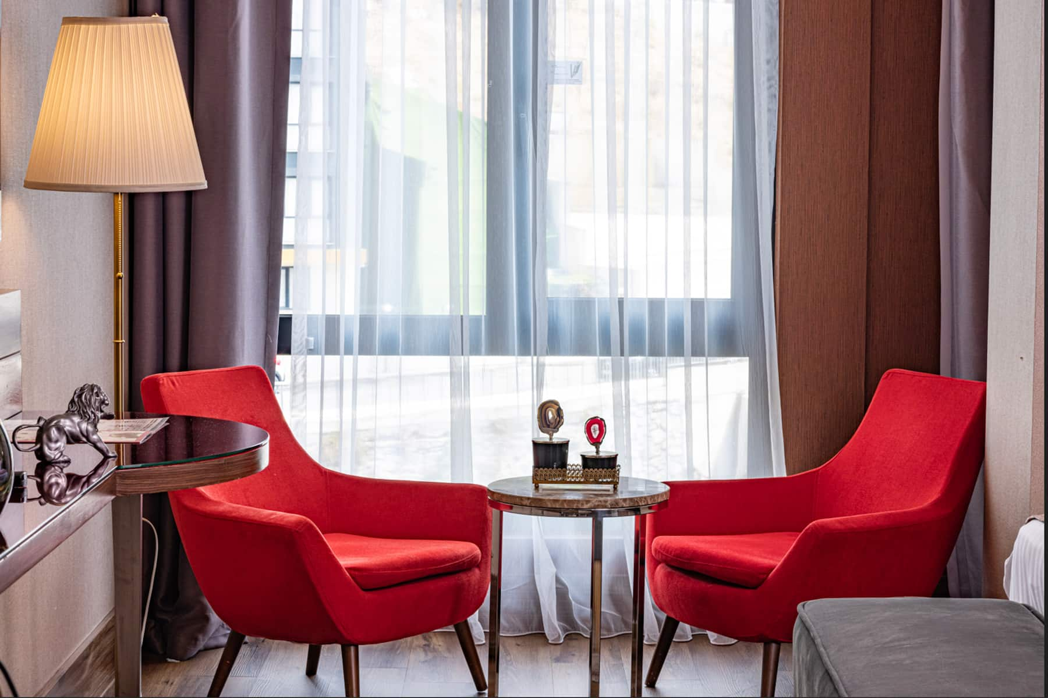
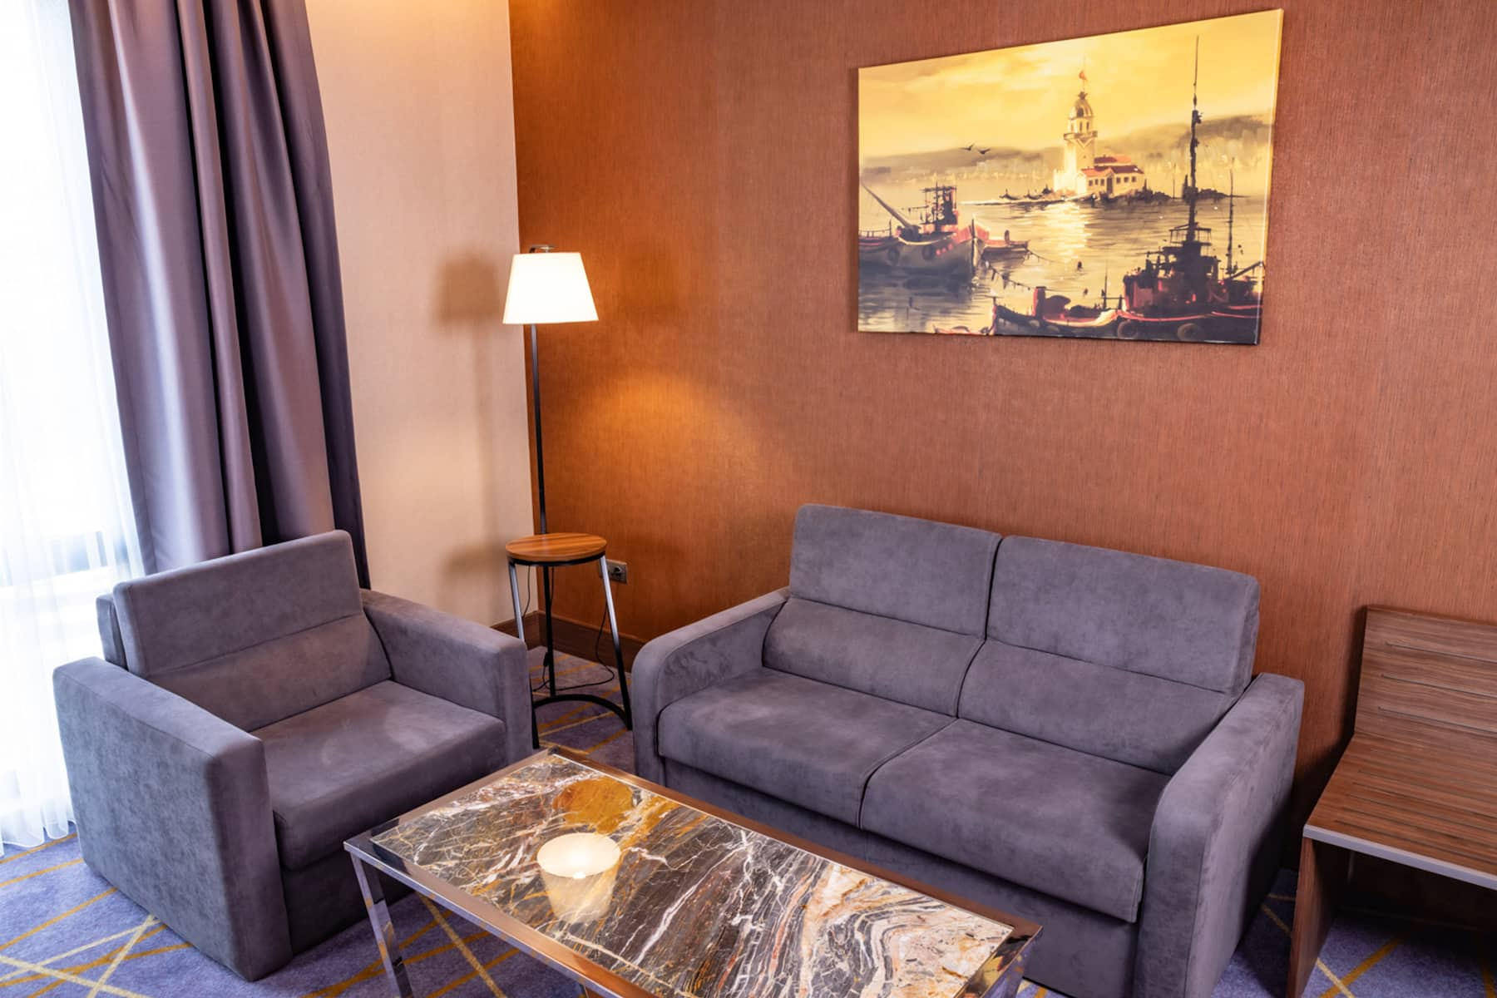
ODALARIMIZDA
LCD Tv
Klima
Saç Kurutma Makinesi
Mini Buzdolabı
Kettle
Telefon
Kasa
Oturma Grubu
Havlu
Terlik
Şampuan
Duş Jeli
El Sabunu
Şehir Manzaralı
Engelli Odası

Slide 6
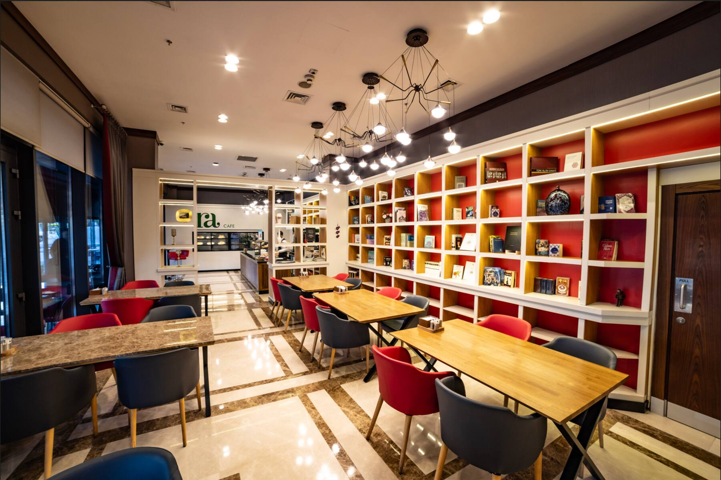
YİYECEK & İÇECEK
Oda Kahvaltı konseptiyle hizmet veren Ramada By Wyndham Alibeyköy cafe restoranında gün boyu yiyecek içecek ihtiyaçlarınızı karşılayabilir veya yakın civarda faaliyet gösteren yerel restorantları ziyaret edebilirsiniz.

Slide 7
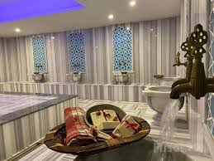
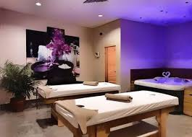
SPA
Doğal atmosferiyle dikkat çeken SPA, tüm terapilerde kullanılan dünyaca ünlü doğal ürünleriyle, duygulara hitap eden yumuşak müziği ve özel bitki yağlarının havaya yayılan aroması eşliğinde misafirlerine saf ve lüks bir rahatlama hissi sunuyor.
Ayrıca SPA alanımızda hamam, sauna ve buhar odası bulunmaktadır.

Slide 8
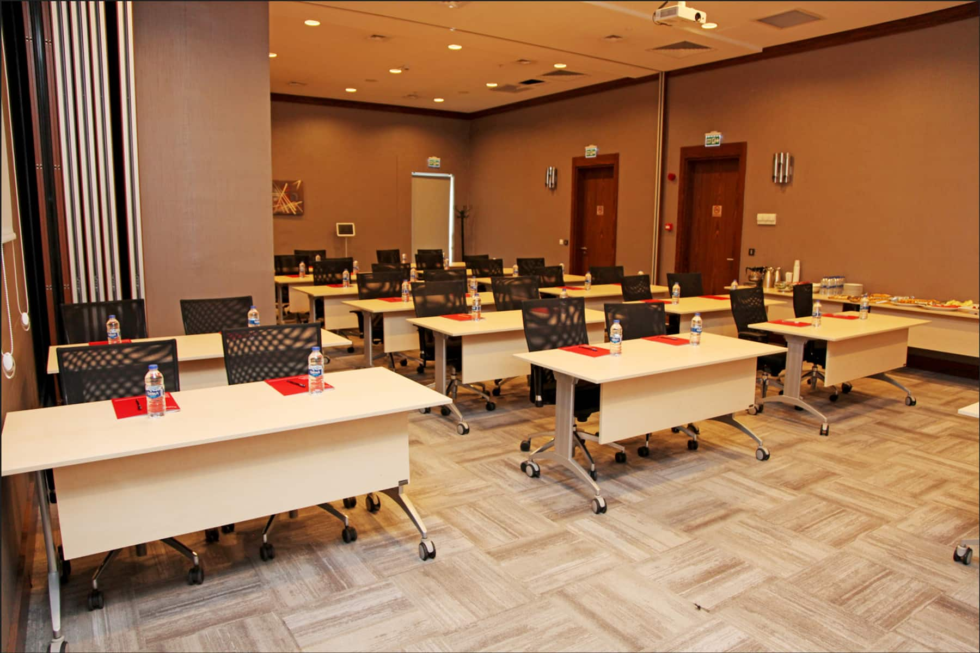
TOPLANTI
Ramada By Wyndham Alibeyköy modern toplantı salonları ve iş toplantıları ve etkinlikler için son derece ideal bir konuma sahip.
Şehrin en seçkin toplantılarına ve etkinliklerine ev sahipliği yapan Ramada By Wyndham Alibeyköy, her tür toplantı ve sosyal organizasyon için özel olarak tasarlanmış toplantı salonlarında, en yeni teknolojik olanaklar ile büyük beğeni topluyor.
Konumu ve sahip olduğu olanaklarla, iş dünyasının beklentilerine en iyi şekilde cevap veren Ramada By Wyndham Alibeyköy, konuklarının tüm ihtiyaçları konusunda hizmet sunmaya hazır, dinamik ve profesyonel personeli ile organizasyonların kusursuz bir şekilde tamamlanmasını sağlalamktadır.

Slide 9
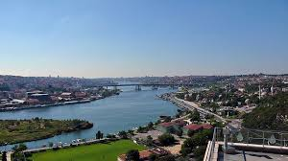
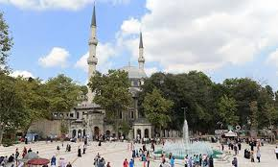
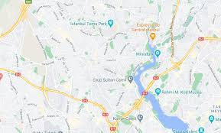
EYÜPSULTAN HAKKINDA
Eyüpsultan ya da eski adıyla Eyüp, İstanbul ilinin Avrupa yakasında yer alan bir ilçesidir. 1936'da Fatih, Beyoğlu ve Sarıyer ilçelerinin bir bölümüyle kurulan Eyüpsultan ilçesinin yüzölçümü 242 km²dir. 29 mahallesi bulunan Eyüpsultan ilçesinin nüfusu 2021 yılındaki Adrese Dayalı Nüfus Kayıt Sistemi verilerine göre 417.360'tır.
Eyüpsultan ilçesinin kapladığı alan İstanbul Surları'nın dışında kalmasına rağmen, burada daima bir köy vardı. Çünkü iki nehir çok miktarda temiz su sağlıyordu. Ve Bizans döneminde köyde bir kilise vardı. Ve daha sonra bir manastır (Bugünkü Eyüpsultan Camii'nin arkasındaki tepelerin yükseğine inşa edilmişti.) şehir duvarlarının dışında kalınca bu alan mezar yeri olarak kullanılmaya başlandı.
Eyüpsultan ilçesinde gezilecek tarihi doğal yerler Feshane,Pierre Loti Tepesi,Ebu Eyyüp El-Ensari Türbesine otelimizden toplu taşıma araçlarıyla veya özel aracınızla 15 dk. süresinde ulaşabilirsiniz.

Slide 10

POLİTİKALARIMIZ
SÜRDÜRÜLEBİLİRLİK
Sürdürülebilir kalkınma için başarılı bir işletmenin ve kurumsal sorumluluğun yakından ilişkili olduğuna kesinlikle inanmaktayız. Müşterilerin, ekip üyelerinin, çevrenin, yerel toplulukların ve tüm paydaşlarımızın faaliyetlerimizi anlamasını ve bundan faydalanmasını sağlamak için işletmemizin her unsurunda kurumsal sürdürülebilirlik sağlamayı amaçlıyoruz.
• Enerji ve doğal kaynak kullanımını etkin yönetmek,
• Kullandığımız malzeme ve ürünlerin çevresel etkilerini en aza indirmek,
• Doğal ve kültürel mirası korumak,
• Din, mezhep, dil, ırk, renk, cinsiyet, medeni hal, siyasi düşünce, yaş, fiziksel engel ve benzeri nedenlerle ayrım gözetmeksizin eşitlik sağlamak,
• Bölgemizin kalkınması ve toplumun refah seviyesinin artması için projelere destek vermek,
• Sürdürülebilir kalkınma ile uyumlu şirketlerden satın alma gerçekleştirmek,
• Yerel halkın istihdamını artırmak,
• Faaliyetlerimizle ilgili yasal sorumluluklara uymak,

Slide 11

POLİTİKALARIMIZ
SATIN ALMA
• Yürürlükteki yasa ve yönetmeliklerine uyan hammadde tedarikçilerinin seçilmesi,
• Tedarikçilerden çevreyi gözetmelerinin, çevresel ayak izlerini en aza indirmek ve atıklarını düzgün bir şekilde yönetmek için önlem almalarının, atık gömmekten mümkün olduğunca kaçınıp toprağı, havayı veya suyu isteyerek kirletmemelerinin talep edilmesi,
• Çalışanlarına güvenli bir çalışma ortamı sağlayan tedarikçilerin seçilerek tüm yönetmeliklere uymak zorunda olan fason imalatçılara ve yerinde hizmet sağlayıcılarına odaklanılması,
• İş ahlakı yüksek, her türlü yolsuzluğu önleyen, adil rekabet eden ve başkalarının fikri mülkiyet haklarına saygı gösteren tedarikçilerin seçilmesi,
• ISO 9001, ISO 14001 gibi ISO Standartlarına, Birleşmiş Milletler Küresel İlkeler Sözleşmesi’nin 10 İlkesine uyan tedarikçilerin tercih edilmesi.

Slide 12

POLİTİKALARIMIZ
ÇEVRE KORUMA VE ATIK YÖNETİMİ
Çevre ve atık yönetimi konusunda gerekli olan prosedürleri uygulamayı, koşulların sağlanmasını ve gerekli kaynakların temin edilmesini hedef ve ilke olarak benimsemekteyiz. Kurumumuz yerine getirdiği tüm faaliyetlerin çevrenin korunması açısından riskleri göz önünde bulundurarak kabul edilebilir seviyeye indirmeye gayret gösterir. Sürdürülebilir kaynak kullanımı, geri dönüşüme, su ve hava kalitesine önem verilmesi, iklim değişikliğinin azaltılması ve uyumu ile ekosistemlerin korunmasını içermektedir.
• Yatırım kararları alınırken çevresel kıstaslar dikkate alınır,
• Tüm faaliyetlerde çevreye olabilecek etkiler dikkate alınır,
• Çevreyi tehdit eden unsurlar belirlenir,
• Malzeme ve ekipman seçilirken çevreye olumsuz etkisi en az olacaklar tercih edilir,
• Çevre bilincini organizasyon kültürünün bir parçası olarak kabul eder,

Slide 13

POLİTİKALARIMIZ
ENERJİ VERİMLİLİĞİ
Faaliyetlerimizin ana eksenine oturttuğumuz sürdürülebilir büyümenin, sürdürülebilir çevre ve enerji ilkelerini yaşattığımız sürece mümkün olduğunun bilincinde olan bir kurum olarak,
• Doğal kaynakları verimli kullanmak,
• Geri dönüşüm ve kazanımı arttırmak,
• Enerji verimliliği olan teknolojileri kullanmak,
• Enerji verimliliği sağlayan ürünleri kullanmak,
• Performansı yüksek tasarımları desteklemek,
• Çevre ve enerjiyle ilgili yasal ve diğer şartlara uymak,
• Çevre ve enerji performansımızı geliştirmek,
• Faaliyetlerimizin olumsuz çevre etkilerini azaltmak için gerekli tedbirleri almak,
• Belirlenen amaç ve hedeflerimizi periyodik olarak gözden geçirmek,

Slide 14

POLİTİKALARIMIZ
KADIN HAKLARI VE CİNSİYET EŞİTLİĞİ
• Kurumumuz işleyişi toplumsal cinsiyet eşitliği bakış açısına göre düzenler.
• Kadınları tek bir kategori olarak algılamaz; çeşitliliği ve farklılıkları hesaba katar.
• Yaş, etnik köken, medeni hal, inanç, mezhep, bedensel yetenek ve cinsiyet kimliğine dayalı ayrımcılıkların karşısındadır.
• Tüm çalışmalarının engelliler dahil tüm kadınlar için erişilebilir olmasına dikkat eder.
• Yayınlarında ve dijital ortamdakiler dahil ürettiği tüm yazılı-sözlü-görüntülü içerikler toplumsal cinsiyete dayalı ayrımcılık, kadın düşmanlığı ve nefret söylemi içeren, cinsiyetçi ve ırkçı dilden uzaktır.
• Çalışmalarında Uluslararası İnsan Hakları Sözleşmelerini anayasal dayanak olarak kabul eder.

Slide 15

POLİTİKALARIMIZ
ÇOCUK HAKLARI
Çocuk hakları, tüm dünyada çocukların sahip olduğu hakları tanımlayan ve çocukların sahip olduğu hakların korunmasına yönelik atılmış adımlardır. Her çocuk, doğduğu andan itibaren eğitim, sağlık, yaşama, barınma, cinsel ya da psikolojik sömürüye karşı korunma gibi haklara sahiptir. Ayrıca çocuklar, yetişkinler ya da diğer çocuklar karşısında savunmasızdır. Bu nedenle çocuklara bazı hakların verilmesi ve bu hakların korunması, tüm çocuklar için oldukça önemlidir.
• Kendi kurumumuzda çocuk işçi çalıştırılmasına izin vermez ve çözüm ortaklarımızdan da aynı hassasiyeti bekleriz.
• Çocukların katıldıkları aktivitelerde ailelerinin ve personellerimizin gözetimi altında olduklarından emin oluruz.
• Çocuk haklarının korunması konusunda farkındalık yaratmak adına aktiviteler düzenleriz.
• Çocuklar ile ilgili şüpheli eylemlere şahit olduğumuzda öncelikle kurum yönetimine bilgi verir, gerekli görülen durumlarda resmi kuruluşlardan yardım isteriz.

Slide 16

ÇEVRE DOSTU UYGULAMALAR
Karbon salınımını azaltmak üzere personel seçimlerinde yakın civarda yaşayan yerel halkın istihdam edilmesine önem verilmektedir
Tek kullanımlık kozmetik ürün kullanılmamaktadır
Yenilebilir gıda atıkları sokak hayvanlarına mama olarak verilmektedir
Tasarruflu duş başlıkları kullanılmaktadır
A+ enerji sınıfı elektronik cihazlar kullanılmaktadır
Led aydınlatma oranı %100 seviyesindedir
Odalarda enerji ve su tasarrufu görselleri uygulanmaktadır

Slide 17

PERSONEL VE ÇALIŞMA HAYATI
Ramada By Wyndham Alibeyköy, 2025 yılında 33 kadın, 38 erkek olmak üzere toplam 71 personelle hizmet vermektedir.
Personeller Sürdürülebilir Turizm,Çevre Atık Yönetimi, Sürdürülebilirlik Politikaları, Biyoçeşitlilik, Çocuk Hakları,Oryantasyon, İlkyardım, Temel İş Sağlığı Güvenliği ve Hijyen eğitimlerini başarıyla tamamlamış olup iş kanunu hükümlerince gerekli tüm yasal şartlar titizlikle gerçekleştirilmektedir.
2025 Kadın Personel Oranı % 46

Slide 18
Personel Oranları 2025

Slide 19
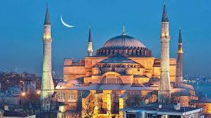
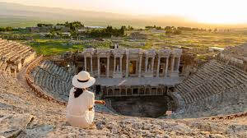

TARİHİ, KÜLTÜREL VE DOĞAL ALANLARDA ZİYARET KURALLARI
✓ Ziyaret edeceğiniz alanlarda asılı olan kurallara ve görevlilerin uyarılarına uyunuz.
✓ Ziyaret edeceğiniz lokasyonun dini ve kültürel hassasiyetlerine göre ziyaretinizi gerçekleştiriniz.
✓ Cami, türbe vb. ziyaretlerinizde tesettüre uygun bir kıyafet tercih ediniz, ayakkabı ile girilemeyecek alanlara, ayakkabı ile girmeyiniz.
✓ Çevreyi kirletmeyiniz, ateş yakmayınız.
✓ Tarihi binalara ve eserlere yazı yazmayınız ve resim çizmeyiniz
✓ Fotoğraf çekilmesinin yasak olduğu yerlerde fotoğraf çekimi yapmayınız.
✓ Gezi sırasında toplumun hassasiyetlerini dikkate alınız, başkalarını rahatsız edici davranışlardan kaçınınız.

Slide 20


KÜLTÜREL MİRAS
Ramada By Wyndham Alibeyköy olarak Kültürel Mirasımıza sahip çıkıp korumak adına ÇEKÜL Vakfına düzenli olarak bağış yapıyoruz.

Slide 21

BİYOÇEŞİTLİLİK
Ramada By Wyndham Alibeyköy olarak biyoçeşitliliğimizi koruyarak gelecek nesillere yaşanabilir bir dünya bırakmak için TEMA Vakfına düzenli olarak bağış yapıyoruz.

Slide 22

HAYVAN SAĞLIĞI VE REFAHI
Birleşmiş Milletler Çevre Programı (UNEP) ve INTERPOL raporlarına göre ‘’yaban hayatı kaçakçılığı’’ yılda 25 milyar dolarlık bir karaborsa değeriyle dünyanın en büyük yasadışı ticaret türü olarak yer almaktadır.
ZİYARET ETTİĞİNİZ LOKASYONLARDA YABAN HAYATI TÜRLERİNDEN ÜRETİLEN HEDİYELİK EŞYA VE BENZERİ ÜRÜN ALMAYINIZ
!

Slide 23
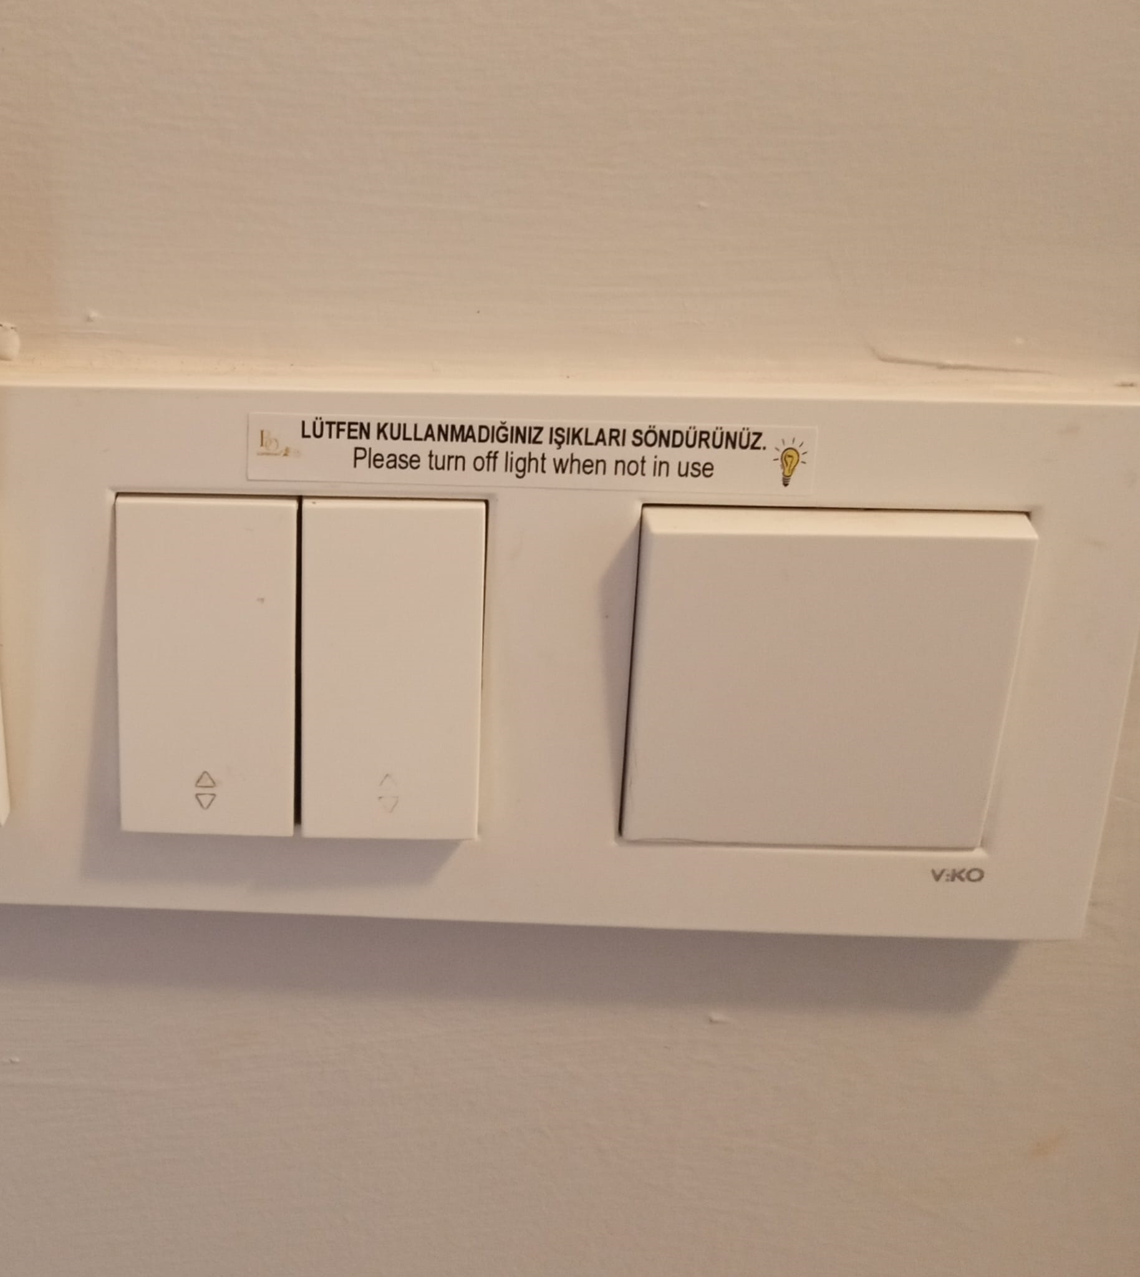


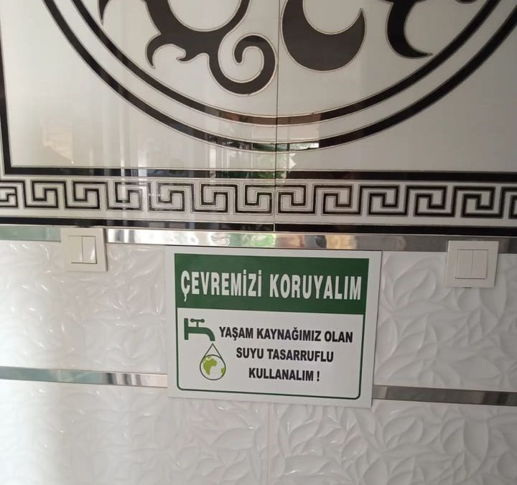
ENERJİ VE SU TASARRUFU
Odalarımızda ve tesis ortak alanlarımızda
elektrik ve su tasarrufuyla ilgili misafirlerimizi bilgilendirici ve yönlendirici tavsiyeler paylaşarak sürdürülebilirlik uygulamalarını gerçekleştirmekteyiz
2025 DÖNEMİ KİŞİ BAŞI GECELİK KONAKLAMA ELEKTRİK TÜKETİM 16.37 KWH GERÇEKLEŞMİŞTİR.
2025DÖNEMİ KİŞİ BAŞI GECELİK KONAKLAMA SU TÜKETİM 0.22 M3 GERÇEKLEŞMİŞTİR.

Slide 24


2023 DÖNEMİ KİŞİ BAŞI ELEKTRİK KWH TÜKETİM 97.79 2024 DÖNEMİ KİŞİ BAŞI ELEKTRİK KWH TÜKETİM 17.46 HEDEF BEKLENTİLERİN %17 ÜZERİNDE GERÇEKLEŞMİŞTİR.
MİSAFİR MEMNUNİYETİ
Odalarda Sürdürülebilirlik üzerine misafir memnuniyet anketleri konulmuş olup düzenli olarak takip edilerek kayıt altına alınmaktadır.
Anket misafir memnuniyet oranı
% 83 gerçekleşmiştir.
2025 DÖNEMİ GOOLE PUANI 4.3 GERÇEKLEŞMİŞTİR.

Slide 25

2023 DÖNEMİ KİŞİ BAŞI ELEKTRİK KWH TÜKETİM 97.79 2024 DÖNEMİ KİŞİ BAŞI ELEKTRİK KWH TÜKETİM 17.46 HEDEF BEKLENTİLERİN %17 ÜZERİNDE GERÇEKLEŞMİŞTİR.
ÇEVRE VE ATIK YÖNETİMİ
Ortak alanlar ve odalarımızda plastik,cam,metal,kağıt ve geri dönüştürülemeyen atıkları ayrıştırmaktayız.
2025 DÖNEMİ KİŞİ BAŞI GECELİK KONAKLAMA ATIK MİKTARI 0.61 GR GERÇEKLEŞMİŞTİR.

Slide 26


FİZİKSEL ENGELLİ BİREY ERİŞİMİ
İşletmemiz engelli birey erişimine uygundur.

